Slide 1
التحكم الحديث 2 (التحكم الرقمي) Modern Control 2 (Digital Control)
كلية الهندسة الكهربائية والالكترونية – جامعة حلب
د. أسعد كعدان
المحاضرة 6 -تابع الانتقال المتقطع

Slide 2
تحويل تابع انتقال مستمر إلى متقطع
عند تحويل تابع انتقال مستمر إلى متقطع نرغب بالمحافظة على أكبر قدر من خصائص النظام مثل الاستقرار، الاستجابة الزمنية والاستجابة الترددية..
توجد ثلاث طرق رئيسة للتحويل – وهي شبيهة بطرق التكامل الرقمي:
طريقة الفروق الأمامية
طريقة الفروق الخلفية
طريقة شبه المنحرف

Slide 3
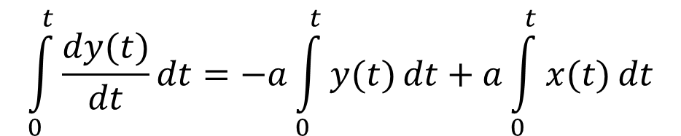
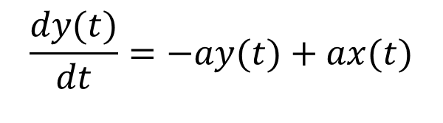
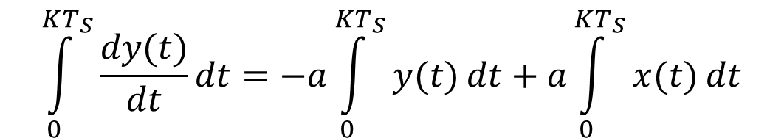
تحويل تابع انتقال مستمر إلى متقطع
1. طريقة الفروق الخلفية
يمكن كتابة المعادلة التفاضلية للنظام المستمر بالشكل التالي:
$$\frac{dy(t)}{dt}=−ay(t)+ax(t)$$
بمكاملة طرفي المعادلة السابقة بالنسبة للزمن:
$$\int_{0}^{t}{\frac{dy(t)}{dt}}dt=−a\int_{0}^{t}{y(t)}dt+a\int_{0}^{t}{x(t)}dt$$
وبفرض أننا نريد تحديد قيمة y(t) عند لحظة التقطيع الحالية لذلك نعوض t = KT_{S}
$$\int_{0}^{KT_{S}}{\frac{dy(t)}{dt}}dt=−a\int_{0}^{KT_{S}}{y(t)}dt+a\int_{0}^{KT_{S}}{x(t)}dt$$

Slide 4
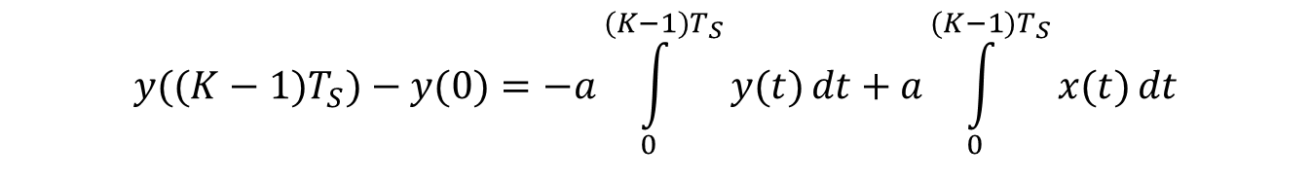
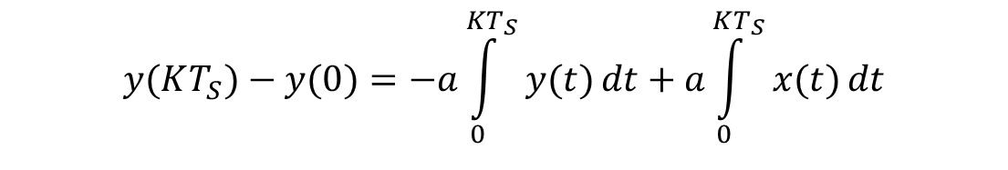
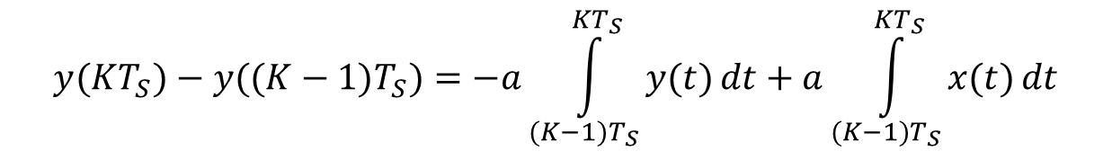
تحويل تابع انتقال مستمر إلى متقطع
1. طريقة الفروق الخلفية
$$y(KT_{S})−y(0)=−a\int_{0}^{KT_{S}}{y(t)}dt+a\int_{0}^{KT_{S}}{x(t)}dt$$
وبنفس الطريقة يمكننا استبدال كل KT_{S} بـ (K-1)T_{S} فنحصل على المعادلة التالية:
$$y((K−1)T_{S})−y(0)=−a\int_{0}^{(K−1)T_{S}}{y(t)}dt+a\int_{0}^{(K−1)T_{S}}{x(t)}dt$$
$$y(KT_{S})−y((K−1)T_{S})=−a\int_{(K−1)T_{S}}^{KT_{S}}{y(t)}dt+a\int_{(K−1)T_{S}}^{KT_{S}}{x(t)}dt$$
نطرح المعادلة الثانية من الأولى:
يمثل الطرف الأيمن المساحة تحت المنحني بين لحظتي تقطيع متتاليتين: اللحظة الحالية واللحظة السابقة. وهي هذه المساحة التي سنقوم بتقريبها.

Slide 5
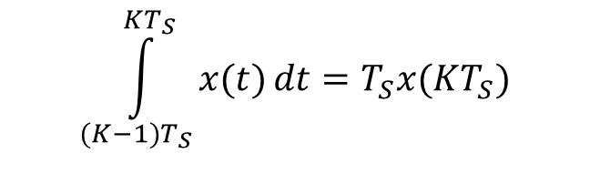
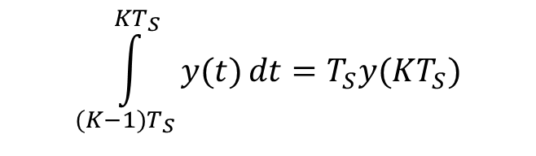
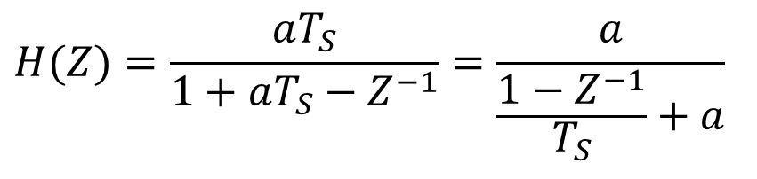

تحويل تابع انتقال مستمر إلى متقطع
1. طريقة الفروق الخلفية
تعتمد طريقة الفروق الخلفية على تقريب المنطقة تحت المنحني بين لحظتي تقطيع بمستطيل قاعدته هي اللحظة الحالية كما هو مبين بالشكل التالي:
$$\int_{(K−1)T_{S}}^{KT_{S}}{y(t)}dt=T_{S}y(KT_{S})$$
$$\int_{(K−1)T_{S}}^{KT_{S}}{x(t)}dt=T_{S}x(KT_{S})$$
يعطى تحويل Z للمعادلة الفرقية السابقة:
$$Y(Z)\left[1+aT_{S}\right]−Z^{−1}Y(Z)=aT_{S}X(Z)$$
$$H(Z)=\frac{aT_{S}}{1+aT_{S}−Z^{−1}}=\frac{a}{\frac{1−Z^{−1}}{T_{S}}+a}$$
وبالتالي يعطى تابع الانتقال المتقطع لهذا النظام:

Slide 6
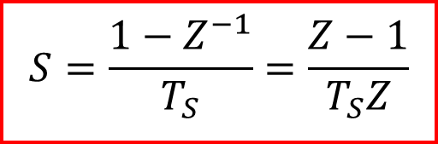
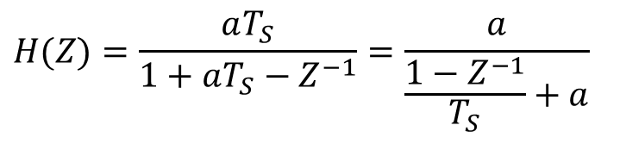
تحويل تابع انتقال مستمر إلى متقطع
1. طريقة الفروق الخلفية
$$H(Z)=\frac{aT_{S}}{1+aT_{S}−Z^{−1}}=\frac{a}{\frac{1−Z^{−1}}{T_{S}}+a}$$
بمقارنة تابع الانتقال المستمر $H\left(S\right)=\frac{a}{S+a}$ بتابع الانتقال المتقطع نجد:
$$S=\frac{1−Z^{−1}}{T_{S}}=\frac{Z−1}{T_{S}Z}$$
تتميز هذه الطريقة بما يلي:
انتقال بسيط من النظام المستمر إلى النظام المتقطع.
إذا كان النظام المستمر مستقراً، فإن النظام المتقطع يبقى مستقراً.

Slide 7
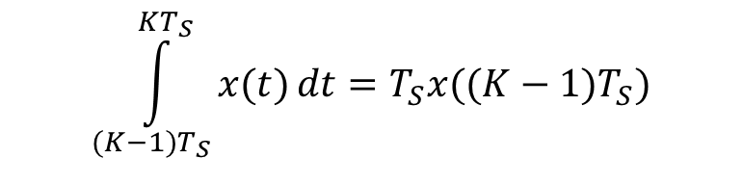
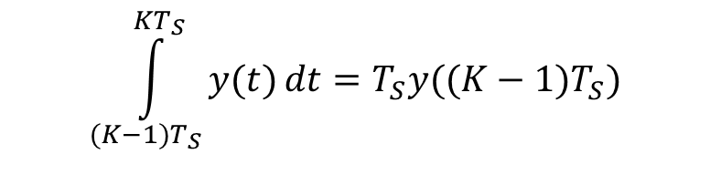
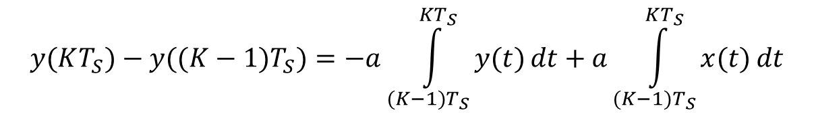
تحويل تابع انتقال مستمر إلى متقطع
2. طريقة الفروق الأمامية
تعتمد طريقة الفروق الأمامية على تقريب المنطقة تحت المنحني بين لحظتي تقطيع بمستطيل قاعدته هي اللحظة السابقة كما هو مبين بالشكل التالي:
$$\int_{(K−1)T_{S}}^{KT_{S}}{y(t)}dt=T_{S}y((K−1)T_{S})$$
$$\int_{(K−1)T_{S}}^{KT_{S}}{x(t)}dt=T_{S}x((K−1)T_{S})$$
$$y(KT_{S})−y((K−1)T_{S})=−a\int_{(K−1)T_{S}}^{KT_{S}}{y(t)}dt+a\int_{(K−1)T_{S}}^{KT_{S}}{x(t)}dt$$
بالتعويض في المعادلة الفرقية:
$$y(KT_{S})+\left[−1+aT_{S}\right]y((K−1)T_{S})=aT_{S}x((K−1)T_{S})$$
$$Y(Z)\left(1+Z^{−1}\left[−1+aT_{S}\right]\right)=aT_{S}Z^{−1}X(Z)$$
تحويل Z:

Slide 8
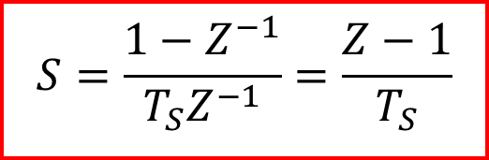
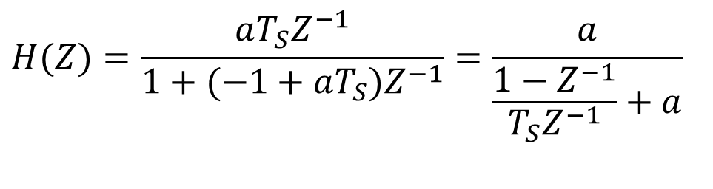
تحويل تابع انتقال مستمر إلى متقطع
2. طريقة الفروق الأمامية
ويعطى تابع الانتقال المتقطع:
$$H(Z)=\frac{aT_{S}Z^{−1}}{1+(−1+aT_{S})Z^{−1}}=\frac{a}{\frac{1−Z^{−1}}{T_{S}Z^{−1}}+a}$$
بمقارنة تابع الانتقال المستمر $H\left(S\right)=\frac{a}{S+a}$ بتابع الانتقال المتقطع نجد:
$$S=\frac{1−Z^{−1}}{T_{S}Z^{−1}}=\frac{Z−1}{T_{S}}$$
من مشاكل هذه الطريقة أنه إذا كان النظام المستمر مستقر فإن النظام المتقطع الناتج يمكن أن يكون غير مستقر لذلك يجب استخدامها بحذر.

Slide 9
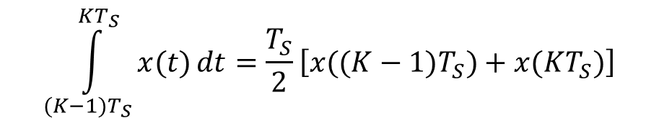
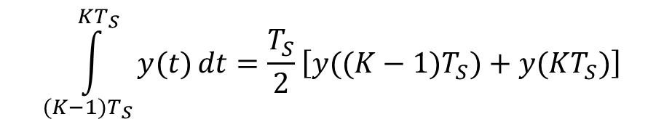
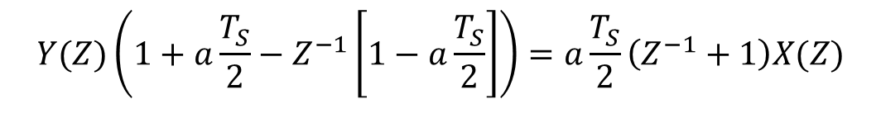
تحويل تابع انتقال مستمر إلى متقطع
3. طريقة شبه المنحرف
تعتمد طريقة شبه المنحرف على تقريب المنطقة تحت المنحني بين لحظتي تقطيع بشبه منحرف قواعده هي اللحظتين السابقة والحالية كما هو مبين بالشكل التالي:
$$\int_{(K−1)T_{S}}^{KT_{S}}{y(t)}dt=\frac{T_{S}}{2}\left[y((K−1)T_{S})+y(KT_{S})\right]$$
$$\int_{(K−1)T_{S}}^{KT_{S}}{x(t)}dt=\frac{T_{S}}{2}\left[x((K−1)T_{S})+x(KT_{S})\right]$$
عندها تكتب معادلة الفروق بعد ترتيبها بالشكل التالي:
$$y(KT_{S})\left[1+a\frac{T_{S}}{2}\right]−y((K−1)T_{S})\left[1−a\frac{T_{S}}{2}\right]=a\frac{T_{S}}{2}\left[x((K−1)T_{S})+x(KT_{S})\right]$$
$$Y(Z)\left(1+a\frac{T_{S}}{2}−Z^{−1}\left[1−a\frac{T_{S}}{2}\right]\right)=a\frac{T_{S}}{2}\left(Z^{−1}+1\right)X(Z)$$
تحويل Z:

Slide 10
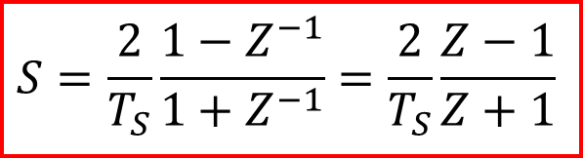
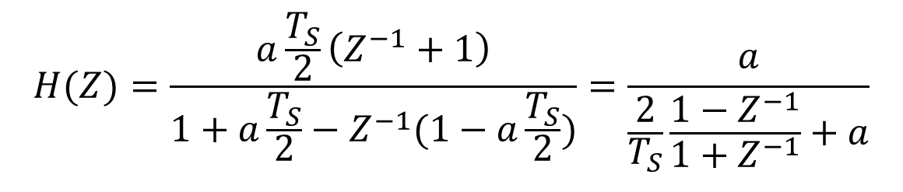
تحويل تابع انتقال مستمر إلى متقطع
3. طريقة شبه المنحرف
ويعطى تابع الانتقال المتقطع:
$$H(Z)=\frac{a\frac{T_{S}}{2}\left(Z^{−1}+1\right)}{1+a\frac{T_{S}}{2}−Z^{−1}(1−a\frac{T_{S}}{2})}=\frac{a}{\frac{2}{T_{S}}\frac{1−Z^{−1}}{1+Z^{−1}}+a}$$
بمقارنة تابع الانتقال المستمر بتابع الانتقال المتقطع نجد:
$$S=\frac{2}{T_{S}}\frac{1−Z^{−1}}{1+Z^{−1}}=\frac{2}{T_{S}}\frac{Z−1}{Z+1}$$
تتميز هذه الطريقة أنه إذا كان النظام المستمر مستقر فإن النظام المتقطع يبقى مستقراً.

Slide 11


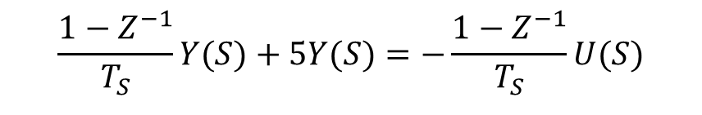
تحويل تابع انتقال مستمر إلى متقطع
مثال: حول المعادلة التفاضلية التالية إلى معادلة فرقية باستخدام طريقة الفروق الخلفية:
$$y^{′}(t)+5y(t)=−u^{′}(t)$$
الحل:
1. نوجد تحويل لابلاس للمعادلة التفاضلية.
$$SY(S)+5Y(S)=−SU(S)$$
$$\frac{1−Z^{−1}}{T_{S}}Y(S)+5Y(S)=−\frac{1−Z^{−1}}{T_{S}}U(S)$$
2. نعوض كل S بالعلاقة التالية:
$$(1−Z^{−1})Y(Z)+5T_{S}Y(Z)=−(1−Z^{−1})U(Z)$$
$$(1+5T_{S})Y(Z)−Z^{−1}Y(Z)=−U(Z)+Z^{−1}U(Z)$$
$$(1+5T_{S})y(k)−y(k−1)=−u(k)+u(k−1)$$

Slide 12
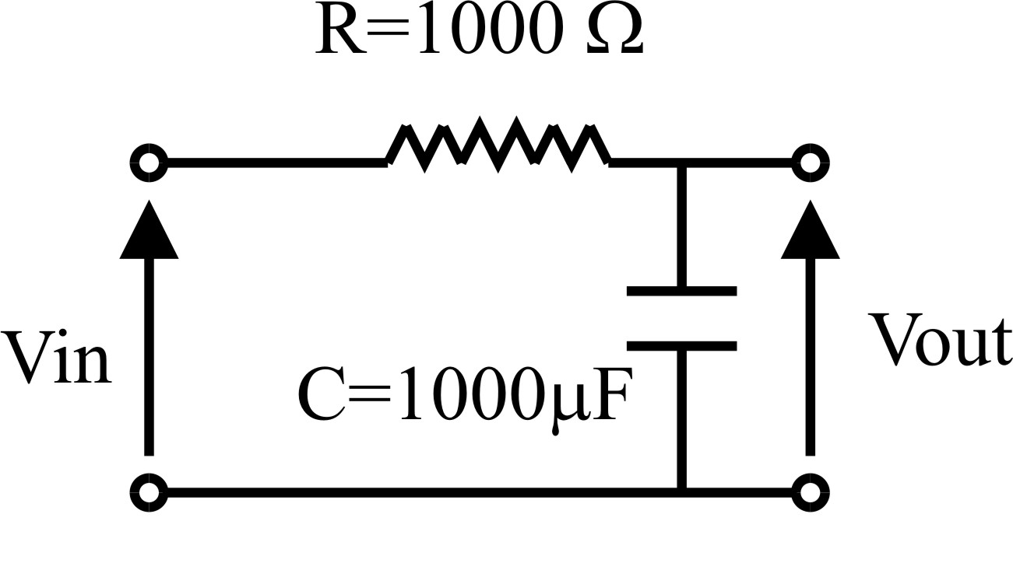

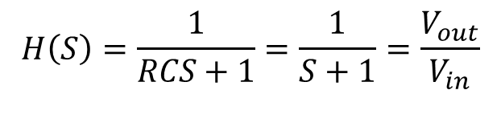
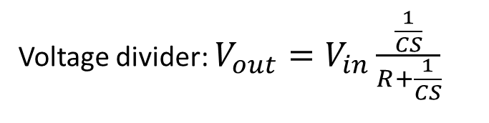
تحويل تابع انتقال مستمر إلى متقطع
مثال: أوجد باستخدام طريقة شبه المنحرف المعادلة الفرقية التي تحدد العلاقة بين الدخل vin والخرج vout في الدارة التالية.
طبقت إشارة جهد vin=1volt على الدخل المطلوب رسم إشارة جهد الخرج (يمكن استخدام ماتلاب لحساب القيم).
ملاحظة: استخدم زمن تقطيع أصغر بعشر مرات من الثابت الزمني للدارة.
الحل:
Voltage divider: $V_{out}=V_{in}\frac{\frac{1}{CS}}{R+\frac{1}{CS}}$
$$H\left(S\right)=\frac{1}{RCS+1}=\frac{1}{S+1}=\frac{V_{out}}{V_{in}}$$
$$τ=1\sec{⇒}T_{S}=0.1sec$$

Slide 13
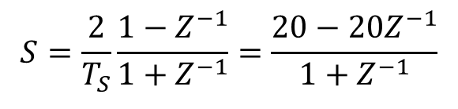
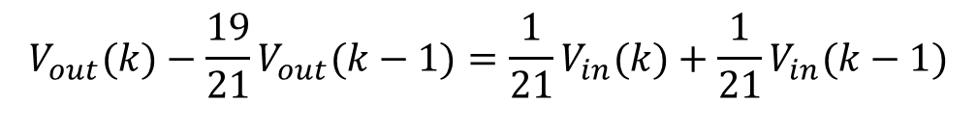


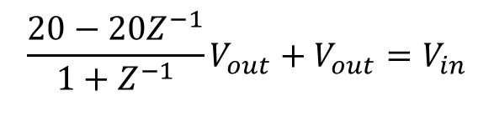
تحويل تابع انتقال مستمر إلى متقطع
$$SV_{out}+V_{out}=V_{in}$$
الحل:
نستخدم طريقة شبه المنحرف لتقريب المعادلة إلى معادلة فرقية:
$$S=\frac{2}{T_{S}}\frac{1−Z^{−1}}{1+Z^{−1}}=\frac{20−20Z^{−1}}{1+Z^{−1}}$$
$$\frac{20−20Z^{−1}}{1+Z^{−1}}V_{out}+V_{out}=V_{in}$$
$$\left(20−20Z^{−1}\right)V_{out}+\left(1+Z^{−1}\right)V_{out}=\left(1+Z^{−1}\right)V_{in}$$
$$21V_{out}−19Z^{−1}V_{out}=V_{in}+Z^{−1}V_{in}$$
$$V_{out}(k)−\frac{19}{21}V_{out}(k−1)=\frac{1}{21}V_{in}(k)+\frac{1}{21}V_{in}(k−1)$$

Slide 14

تحويل تابع انتقال مستمر إلى متقطع
الحل:
$$V_{out}(k)=\frac{19}{21}V_{out}(k−1)+\frac{1}{21}V_{in}(k)+\frac{1}{21}V_{in}(k−1)$$
$$k=0⇒V_{out}(0)=\frac{19}{21}V_{out}(−1)+\frac{1}{21}V_{in}(0)+\frac{1}{21}V_{in}(−1)=0+1/21+0=\text{0}\text{.}\text{0476}$$
$$k=1⇒V_{out}(1)=\frac{19}{21}V_{out}(0)+\frac{1}{21}V_{in}(1)+\frac{1}{21}V_{in}(0) =19/21×0.0476+1/21+1/21=\text{0}\text{.}\text{1383}$$

Slide 15
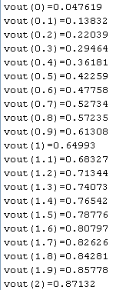
تحويل تابع انتقال مستمر إلى متقطع
وهكذا نتابع الحساب فنحصل على الشكل التالي:
الحل:

